Slide 1

Курсовая работа по теме: “Вычислительный эксперимент по исследованию влияния температуры и давления на теплопроводность газа”
Выполнил:
студент 1 курса, РГПУ им. Герцена, института ИИТИТО, группы ИВТ-2 Фролов Андрей Алексеевич
Руководитель курсовой работы:
Кандидат педагогических наук, доцент
Гончарова Светлана Викторовна

Slide 2
Формулировка задачи:
Проведение вычислительного эксперимента для исследования зависимости теплопроводности газа от температуры и давления, путем построения графиков зависимостей k(T), k(P), k(T,P), используя информационные технологии.

Slide 3
Цель и задачи
Цель – исследование зависимости теплопроводности газа от температуры и давления.
Задачи:
Выбор математической модели.
Выбор данных для вычислений.
Вычисления и построение графиков.
Анализ результатов.

Slide 4
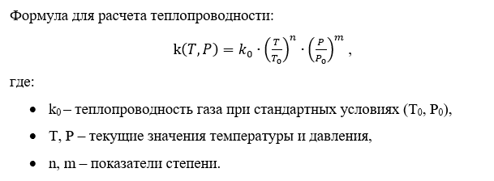
Математическая модель

Slide 5
Подбор диапазона значений
Переменная | Значение
k0 | 0,026 Вт/(м*К)
T0 | 300 К
P0 | 0,1 МПа
n | 0,76
m | 0,25
Диапазон | Значение
Температуры | 300 К – 1500 К (100 К)
Давления | 0,1 МПа – 10,1 МПа (0,5 МПа)

Slide 6
График зависимости k(T)
Рисунок 1. График зависимости k(T)

Slide 7
График зависимости k(P)
Рисунок 2. График зависимости k(P)

Slide 8
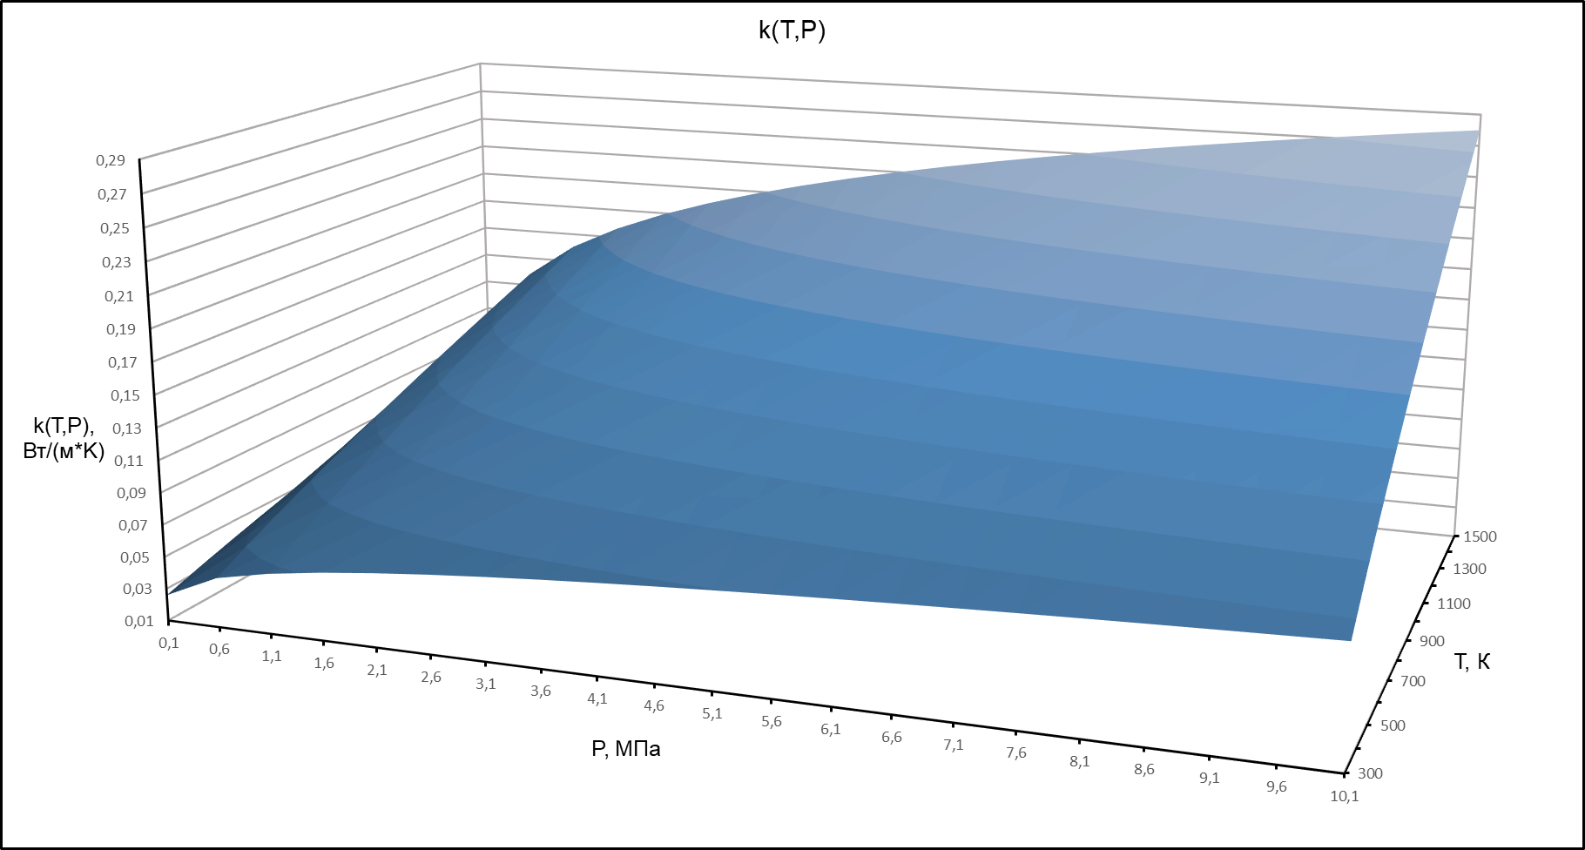
График зависимости k(T,P)
Рисунок 3. График зависимости k(P)

Slide 9
Выводы
Температура – основной фактор.
Давление – второстепенный фактор.
Совместное влияние параметров.

Slide 10
Список источников.
Гусев, А. А. Механика жидкости и газа: учебник для вузов / А. А. Гусев. — 3-е изд., испр. и доп. — Москва: Издательство Юрайт, 2024. — 232 с. — (Высшее образование). — ISBN 978-5-534-05485-9. / Образовательная платформа Юрайт [сайт]. — URL: https://urait.ru/bcode/535604 (дата обращения: 15.11.2024). — Текст: электронный.
Грабовский, Р. И. Курс физики / Р. И. Грабовский. — 14-е изд., стер. — Санкт-Петербург: Лань, 2024. — 608 с. — ISBN 978-5-507-47391-5. / Лань: электронно-библиотечная система. — URL: https://reader.lanbook.com/book/367019 (дата обращения: 15.11.2024). — Режим доступа: для авториз. пользователей. — Текст: электронный.
Кораблев, В. А. Лабораторный практикум по курсу теория тепло- и массообмена. Общая часть: учебное пособие / Н.Ф. Гусарова. - Редакционноиздательский отдел Университета ИТМО. - URL: https://books.ifmo.ru/file/pdf/1928.pdf (дата обращения: 15.11.2024). - Режим доступа: Электронно-библиотечная система ИТМО. - Текст: электронный.
Крайко А.Н. Механика жидкости и газа. Избранное / ред. А. Н. Крайко. – Москва: Физматлит, 2003. – 384 с. – Режим доступа: по подписке. – URL: https://biblioclub.ru/index.php?page=book&id=69129 (дата обращения: 15.11.2024). – ISBN 978-5-9221-0444-9. – Текст: электронный.
Кузнецов, В. А. Гидрогазодинамика: учебное пособие для вузов / В. А. Кузнецов. — 2-е изд., испр. и доп. — Москва: Издательство Юрайт, 2024. — 120 с. — (Высшее образование). — ISBN 978-5-534-11813-1. / Образовательная платформа Юрайт [сайт]. — URL: https://urait.ru/bcode/542712 (дата обращения: 15.11.2024). —Текст: электронный.
Лебедев, В. М. Программирование на VBA в MS Excel: учебное пособие для вузов / В. М. Лебедев. — 3-е изд., испр. и доп. — Москва: Издательство Юрайт, 2024. — 312 с. — (Высшее образование). — ISBN 978- 5-534-15949-3. / Образовательная платформа Юрайт [сайт]. — URL: https://urait.ru/bcode/536729 (дата обращения: 15.11.2024). — Текст: электронный.
Попов, И. С. Современные методы математического моделирования задач теоретической и математической физики: учебно-методическое пособие: [16+] / И. С. Попов; Омский государственный университет им. Ф. М. Достоевского. – Омск: Омский государственный университет им. Ф.М. Достоевского (ОмГУ), 2024. – 68 с. – Режим доступа: по подписке. – URL: https://biblioclub.ru/index.php?page=book&id=714123 (дата обращения: 15.11.2024). – Библиогр. в кн. – ISBN 978-5-7779-2672-2. – Текст: электронный.
Попов, И. С. Численные методы и математическое моделирование в задачах теоретической физики: учебно-методическое пособие: [16+] / И. С. Попов, В. Н. Бородихин; Омский государственный университет им. Ф. М. Достоевского. – Омск: Омский государственный университет им. Ф.М. Достоевского (ОмГУ), 2024. – 53 с. – Режим доступа: по подписке. – URL: https://biblioclub.ru/index.php?page=book&id=714122 (дата обращения: 15.11.2024). – ISBN 978-5-7779-2670-8. – Текст: электронный.
Прикладная информатика: учебное пособие / составитель Т. Ю. Гусева. — пос. Караваево: КГСХА, 2021. — 96 с. / Лань: электроннобиблиотечная система. — URL: https://e.lanbook.com/book/252020 (дата обращения: 15.11.2024). — Режим доступа: для авториз. пользователей. — Текст: электронный.
Стародубцева, Г. П. Физика. Курс лекций: учебное пособие для вузов / Г. П. Стародубцева, С. И. Любая, Е. И. Рубцова. — 2-е изд., испр. — Санкт-Петербург: Лань, 2021. — 156 с. — ISBN 978-5-8114-7521-6. — URL: https://e.lanbook.com/book/174968 (дата обращения: 15.11.2024). — Режим доступа: для авториз. пользователей. — Лань: электронно-библиотечная система. — Текст: электронный.

